Slide 1
ΚΕΦ 3. ΚΥΚΛΟΦΟΡΙΚΟ ΣΥΣΤΗΜΑ
ΕΝΟΤΗΤΑ 3.3.: ΑΙΜΑ
    ΥΠΟΕΝΟΤΗΤΑ 3.3.1. :
    Σύσταση Αίματος

Slide 2
ΚΕΦ 3. ΚΥΚΛΟΦΟΡΙΚΟ ΣΥΣΤΗΜΑ
ΕΝΟΤΗΤΑ 3.3.: ΑΙΜΑ
    ΥΠΟΕΝΟΤΗΤΑ 3.3.1. : Σύσταση Αίματος
      ΥΠΟΕΝΟΤΗΤΑ 3.3.1.1: Ερυθρά Αιμοσφαίρια
Μαθησιακοί Στόχοι
  Να κατανοήσω ποιά είναι η σύσταση του αίματος
  Να γνωρίζω επιγραμματικά τη λειτουργία των κυττάρων του αίματος
  Να κατανοήσω τη μορφολογία και τη σύσταση των ερυθρών αιμοσφαιρίων
Ώρες διδασκαλίας: 1
ΥΛΙΚΟ ΔΙΔΑΣΚΑΛΙΑΣ
1. ΒΙΒΛΙΟ: Βιολογία της Α΄ τάξης Γενικού Λυκείου
2. Παρουσιάσεις Power Point:
2.1. Α ΛΥΚΕΙΟΥ-ΚΥΚΛΟΦΟΡΙΚΟ ΣΥΣΤΗΜΑ-ΜΑΘΗΜΑ 10.ppt. Διαθέσιμη:
https://eclass01.sch.gr/modules/units/index.php?course=EL200151&id=1047932
2.2. ΑΠΌ ΤΟΝ κ. ΤΑΝΤΑΝΑΣΗ ΘΕΟΧΑΡΗ: biologyalyk-kef3-191208112013.pdf. Διαθέσιμη:
https://biologyalyk.blogspot.com/2019/12/kef3.html
Ή
https://eclass01.sch.gr/modules/units/index.php?course=EL200151&id=1047932
Θ. ΤΑΝΤΑΝΑΣΗΣ: ΠΑΡΟΥΣΙΑΣΗ ΚΕΦΑΛΑΙΟΥ 3 - ΤΟ ΚΥΚΛΟΦΟΡΙΚΟ ΣΥΣΤΗΜΑ
2.2. ΑΠΌ ΚΑΠΕΤΑΝΑΚΕΙΟ ΛΥΚΕΙΟ: 3b.ERYTHRA_LEYKA_AIMOSFAIRIA.ppt. Διαθέσιμη:
https://eclass01.sch.gr/modules/units/index.php?course=EL200151&id=1047932
Ή
https://sites.google.com/site/biologiasto1/a-lykeiou
ΚΥΚΛΟΦΟΡΙΑ ΑΙΜΑΤΟΣ
Σελίδες 59-60

Slide 3
Αίμα: ένας υγρός ιστός
Κεφ3. Το Κυκλοφορικό Σύστημα
Σελ. 59
Το αίμα με γυμνό μάτι φαίνεται να είναι ένα απλό υγρό
Στην πραγματικότητα όμως πρόκειται για έναν πολύ εξειδικευμένο ιστό, ο οποίος αποτελείται από πολλά είδη κυττάρων, τα οποία αιωρούνται σ’ ένα υγρό, το πλάσμα.
Στον ενήλικα υπάρχουν κατά μέσο όρο 5,5 λίτρα αίματος

Slide 4
Αίμα: ένας υγρός ιστός
Κεφ3. Το Κυκλοφορικό Σύστημα
Από τί αποτελείται ένας ιστός;
Σελ. 59
Κύτταρα
Μεσοκυττάριο υγρό
Ο χώρος μεταξύ των κυττάρων ονομάζεται μεσοκυττάριος χώρος
Το υγρό που γεμίζει τον μεσοκυττάριο χώρο ονομάζεται μεσοκυττάριο υγρό
Συνήθως ο μεσοκυττάριος χώρος είναι πολύ λιγότερος από τον συνολικό χώρο που καταλαμβάνουν τα κύτταρα
ΌΜΩΣ, στο αίμα συμβαίνει το αντίστροφο. ΓΙΑ ΑΥΤΌ το αίμαι είναι ένας (ο μοναδικός) υγρός ιστός
Το μεσοκυττάριο υγρό του αίματος ονομάζεται πλάσμα

Slide 5
Σύσταση Αίματος: Τα έμμορφα συστατικά
Κεφ3. Το Κυκλοφορικό Σύστημα
Από τί αποτελείται το αίμα;
Σελ. 59
Κύτταρα
Πλάσμα (Μεσοκυττάριο υγρό)
Τα κύτταρα του αίματος διακρίνονται σε τρεις ομάδες και είναι:
τα ερυθρά αιμοσφαίρια ή ερυθροκύτταρα
τα λευκά αιμοσφαίρια ή λευκοκύτταρα και
τα αιμοπετάλια
Όλα αυτά τα κύτταρα αποτελούν τα έμμορφα συστατικά του αίματος
καταλαμβάνουν περίπου το 45% του όγκου του

Slide 6
Σύσταση Αίματος: Τα έμμορφα συστατικά
Κεφ3. Το Κυκλοφορικό Σύστημα
Από τί αποτελείται το αίμα;
Σελ. 59
Κύτταρα
Τα κύτταρα του αίματος διακρίνονται σε τρεις ομάδες και είναι:
τα ερυθρά αιμοσφαίρια ή ερυθροκύτταρα
τα λευκά αιμοσφαίρια ή λευκοκύτταρα και
τα αιμοπετάλια
Όλα αυτά τα κύτταρα αποτελούν τα έμμορφα συστατικά του αίματος
καταλαμβάνουν περίπου το 45% του όγκου του

Slide 7
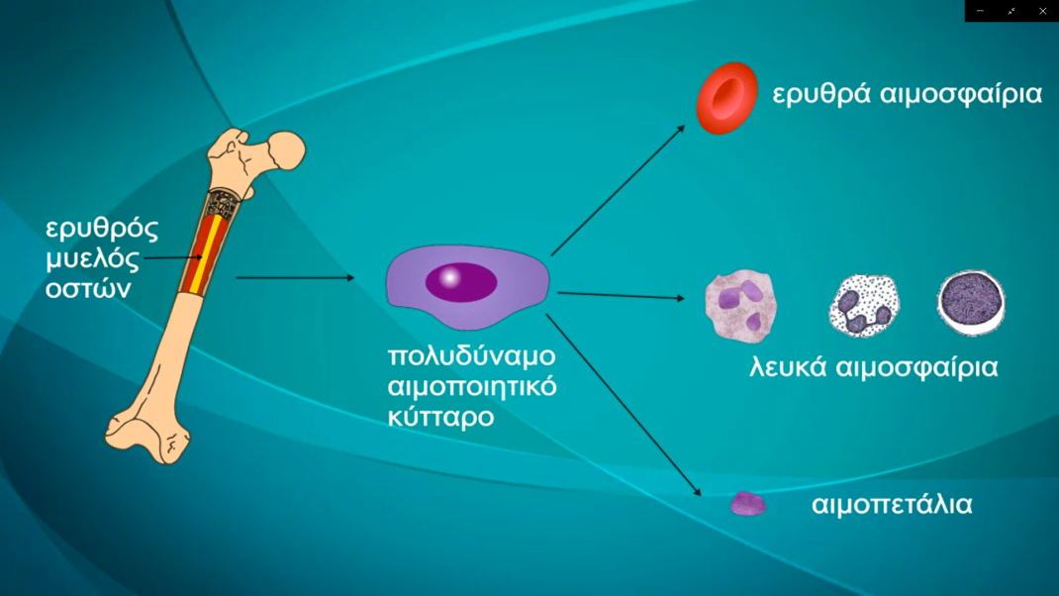
Σύσταση Αίματος: Τα έμμορφα συστατικά
Κεφ3. Το Κυκλοφορικό Σύστημα
Από τί αποτελείται το αίμα;
Σελ. 59
Κύτταρα
Τα κύτταρα του αίματος διακρίνονται σε τρεις ομάδες και είναι:
τα ερυθρά αιμοσφαίρια ή ερυθροκύτταρα
τα λευκά αιμοσφαίρια ή λευκοκύτταρα και
τα αιμοπετάλια
Όλα αυτά τα κύτταρα αποτελούν τα έμμορφα συστατικά του αίματος
καταλαμβάνουν περίπου το 45% του όγκου του
παράγονται στον ερυθρό μυελό των οστών

Slide 8
Σύσταση Αίματος: Το πλάσμα
Κεφ3. Το Κυκλοφορικό Σύστημα
Από τί αποτελείται το αίμα;
Σελ. 59
Πλάσμα (Μεσοκυττάριο υγρό)
Το πλάσμα αποτελείται από:
νερό (90% του όγκου του)
μέσα στο οποίο είναι διαλυμένα
ανόργανα άλατα, ορμόνες, πρωτεΐνες, θρεπτικές ουσίες κ.ά.

